Slide 1
Vue.js 前端开发基础及项目化应用
单元一 Vue.js入门基础
主讲 陈向

Slide 2
目录
前端开发模式的演变历程
认识 Vue.js
项目开发准备
项目 1 历史名城简介页面

Slide 3
前端开发模式的演变历程
基于模板渲染页面的开发模式
利用 JSP、PHP等技术创建页面模板，页面内容由后端计算生成，通过 Web 服务器将模板解析成 HTML文件，经浏览器渲染后得到最终页面效果。
特点：是页面布局与业务逻辑代码混合在一起
基于 AJAX 前后端分离的开发模式
Web 应用可分为前端和后端，其中前端负责页面的布局与交互，后端负责业务逻辑的处理，前后端通过接口进行数据交互。
特点：前后端分离，各自任务明确

Slide 4
前端开发模式的演变历程
基于 MVVM 的开发模式
MVVM（Model-View-ViewModel，模型-视图-视图模型）模式是一种简化用户界面的事件驱动编程方式。其思想是以 ViewModel（视图模型）层为枢纽，向上与 View（视图）层进行双向数据绑定，向下与 Model（模型）层通过接口交互数据，从而实现 View 和 Model 的自动同步。
特点：前后端进一步得到分离

Slide 5
认识Vue.js
什么是 Vue.js
Vue.js（简称 Vue）是一个基于MVVM 模式的，用于构建用户界面的 JavaScript 框架。
核心思想
数据驱动：指视图由数据驱动生成，开发者对视图的改变，不是通过直接操作 DOM
实现的，而是通过修改数据间接实现的。
组件化：对于可重用代码的封装。

Slide 6
认识Vue.js
Vue 主要特性
轻量级
数据绑定
指令丰富
插件众多
组件化
虚拟DOM

Slide 7
项目开发准备
了解相关工具
Vue 库文件
Vue 框架的核心库文件。它包括模板语法、组件、数据绑定和响应式系统等内容，可以满足前端项目的基础功能开发需求
使用方式
采用 CDN（Content Delivery Network，内容分发网络）镜像服务器方式直接导入 HTML 文件
下载 Vue 库文件，将它作为本地资源在 HTML 代码中引入
以插件形式安装到前端项目中

Slide 8
项目开发准备
了解相关工具（续）
Vue CLI
一个用于快速构建 Vue 项目的工具。它包括 CLI（Command-Line Interface，命令行界面）、CLI 服务和 CLI 插件
CLI ：提供了 Vue 命令用于搭建项目
CLI 服务：基于webpack 提供开发环境，用于项目启动、打包和加载 CLI 插件等处理工作
CLI 插件：提供可选的包，如 Babel/TypeScript 转译、ESLint 集成等，在创建项目时，开发者可自行选用

Slide 9
项目开发准备
了解相关工具（续）
Node.js、npm 和 webpack
Node.js 是一个基于 Chrome V8 引擎的 JavaScript 运行环境。它提供了使用 npm 和 webpack 工具的支持
npm：一个 Node.js 中用于集中管理包的工具
webpack ：一个 JavaScript 应用程序的静态模块打包器
ES6（ECMAScript 6.0 的缩写）：是 JavaScript 语言的下一代标准，其目标是使 JavaScript 语言可以用来编写复杂的大型应用程序，成为企业级开发语言。
新特性：const 和 let 命令、模板字符串、解构、for...of 循环、展开运算符、ES6 箭头函数、类的支持、模块等

Slide 10
项目开发准备
安装开发和调试工具
代码编辑器 ：VS Code（Visual Studio Code）是 Microsoft 推出的一款用于编写现代 Web 应用和云应用的跨平台源码编辑器
VS Code 的安装：进入 VS Code 的官网下载所需版本，而后执行.exe 文件进行安装
VS Code 的扩展库：
Vetur：支持 Vue 语法高亮、智能感知、Emmet 等，还包含格式化功能等
HTML Snippets：支持 HTML 标签以及对标签含义的智能提示

Slide 11
项目开发准备
调试工具 DevTools
前端开发人员可用它进行开发预览、远程调试、性能调优、bug 跟踪、断点调试等工作
后端开发人员可用它进行网络抓包、开发调试等工作
测试人员则可用它检查服务器端 API数据是否正确、审查页面元素样式及布局、进行页面加载性能分析，以及进行自动化测试
DevTools 工具中共有 8 个功能面板，其中常用于调试的是：Elements（元素）面板、Console（控制台）面板、Sources（源代码）面板、Network（网络）面板

Slide 12
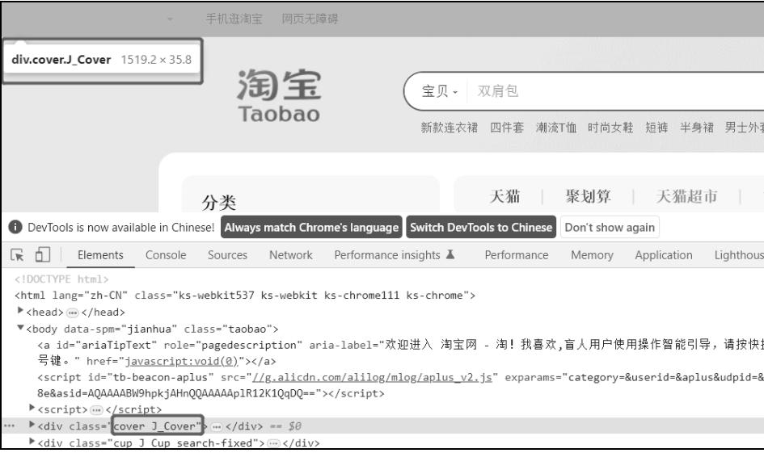
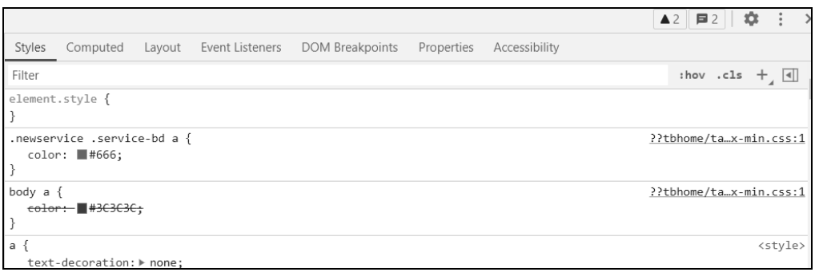
项目开发准备
调试工具 DevTools（续）
Elements 面板：用于检查和实时编辑页面的 HTML 与 CSS 代码
定位DOM
查看CSS

Slide 13
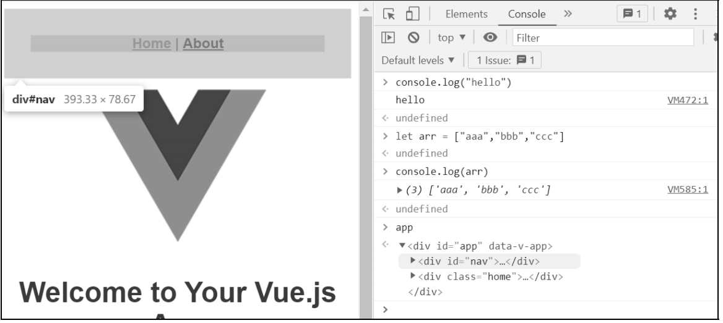
项目开发准备
调试工具 DevTools（续）
Console 面板：可进行交互式编程用于调试；也可以查看当前程序运行日志信息

Slide 14
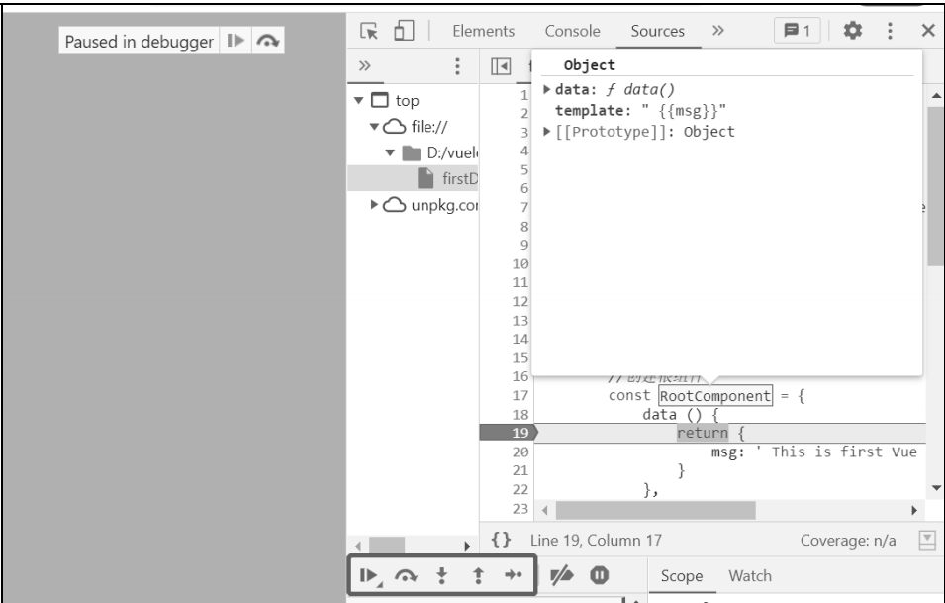
项目开发准备
调试工具 DevTools（续）
Sources 面板：查看源码以及进行断点调试

Slide 15
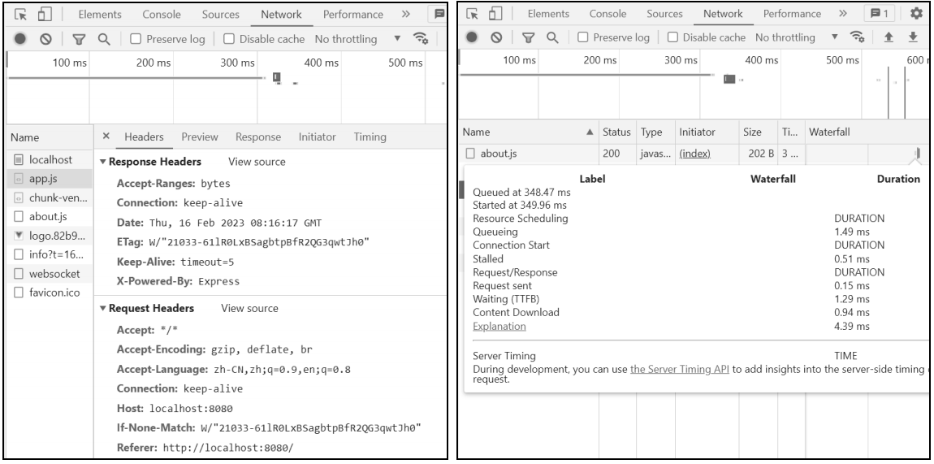
项目开发准备
调试工具 DevTools（续）
Network面板：查看网页资源请求处理情况

Slide 16
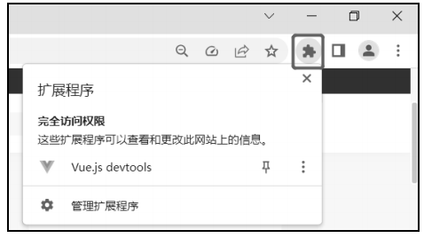
项目开发准备
调试工具 Vue Devtools
一款基于浏览器的插件，主要用于调试 Vue 应用程序
安装流程
GitHub 上查找并下载安装包 vue3_dev_tools.crx
Chrome 浏览器右上角“自定义及控制”下拉菜单中，选择“更多工具”->“扩展程序”，进入扩展程序管理界面，把安装包文件拖入该界面，当看到浏览器提示“要添加 Vue.js devtools 吗？”时，单击“添加扩展程序”按钮，即可安装该插件

Slide 17
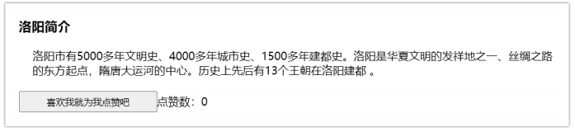
项目 1 历史名城简介页面
需求描述
历史名城游网站需要制作一个 HTML 页面，用于介绍某个历史名城的基本情况。页面内容包括标题、介绍文字、点赞按钮和点赞数

Slide 18
项目 1 历史名城简介页面
实现思路
使用 VS Code 创建一个 HTML 程序，引入 Vue 库文件，并编写相应的 HTML、CSS 和JavaScript 代码。
使用 Chrome 浏览器运行该程序，并通过调试工具查看相关信息

Slide 19
项目 1 历史名城简介页面
任务 1-1 构建 Vue 应用程序
任务 1-2 运行并调试 Vue 应用程序

Slide 20
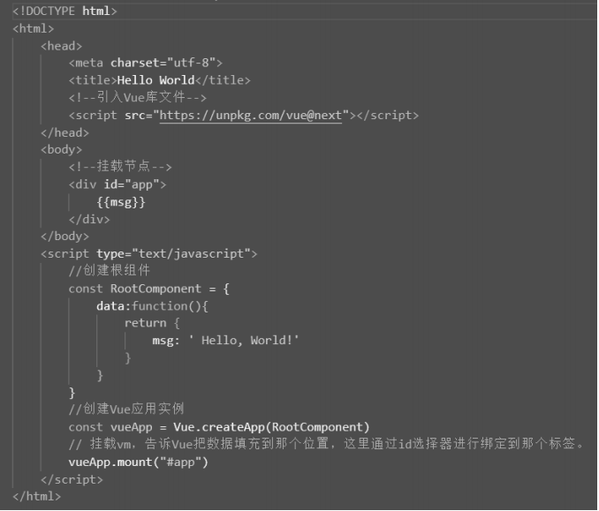
同步训练
请使用 VS Code 代码编辑器，创建一个 HTML 页面，编写如图所示代码，实现显示“Hello, World！”的功能。

Slide 21
单元小结
前端开发模式的发展经历了 3 个阶段：模板渲染页面->AJAX 前后端分离->MVVM。
Vue 是一个用于构建用户界面的 JavaScript 框架。它是基于 MVVM 模式的、渐进式的、允许自底向上逐层应用的框架。
Vue 的核心思想是数据驱动和组件化。数据驱动是指视图由数据驱动生成，开发者对视图的改变，不是通过直接操作 DOM，而是通过修改数据间接实现的。组件化是指对于可重用代码的封装。
Vue 的主要特性是：轻量级、数据绑定、指令、插件、组件化和虚拟 DOM。
与 Vue 应用开发相关的工具包括 Vue 库文件、Vue CLI、Node.js、npm、webpack 和 ES6。
Vue 使用的开发工具是 VS Code，调试工具是 DevTools 和 Vue Devtools。

